Slide 1

CHÀO MỪNG QUÝ THẦY CÔ
ĐẾN VỚI THAM LUẬN NHÓM 1
Chủ đề: Kiên quyết, kiên trì đấu tranh phòng, chống tham nhũng, tiêu cực, góp phần xây dựng Đảng và Nhà nước ta ngày càng trong sạch, vững mạnh.
Giảng viên: Bùi Thành Dũng

Slide 2
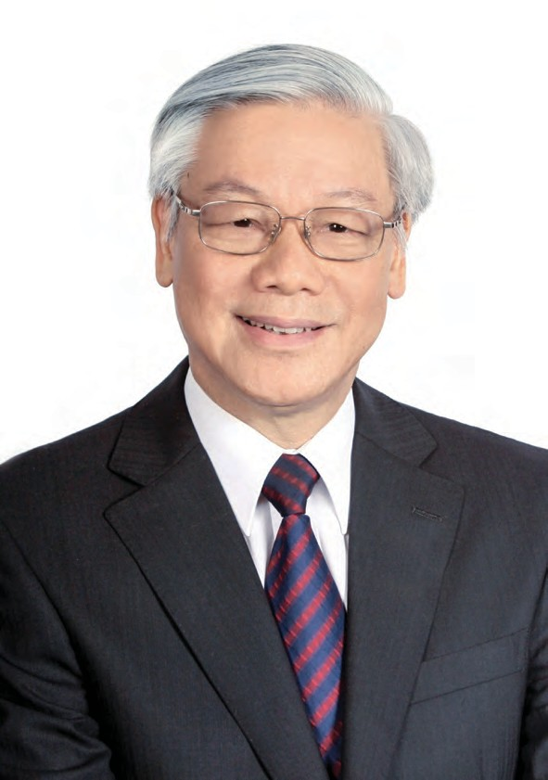
DANH SÁCH BAN CHỈ ĐẠO TRUNG ƯƠNG VỀ PHÒNG, CHỐNG THAM NHŨNG, TIÊU CỰC
Đồng chí NGUYỄN PHÚ TRỌNG Tổng Bí thư Ban Chấp hành Trung ương Đảng
TRƯỞNG BAN CHỈ ĐẠO

Slide 3
DANH SÁCH PHÓ BAN CHỈ ĐẠO TRUNG ƯƠNG VỀ PHÒNG, CHỐNG THAM NHŨNG, TIÊU CỰC
Đồng chí Phan Đình Trạc, Ủy viên Bộ Chính trị, Bí thư Trung ương Đảng, Trưởng Ban Nội chính Trung ương, Phó Trưởng ban Thường trực
Đồng chí Trương Thị Mai, Ủy viên Bộ Chính trị, Bí thư Trung ương Đảng, Thường trực Ban Bí thư, Trưởng Ban Tổ chức Trung ương
Đồng chí Tô Lâm, Ủy viên Bộ Chính trị, Bộ trưởng Bộ Công an

Slide 4
DANH SÁCH PHÓ BAN CHỈ ĐẠO TRUNG ƯƠNG VỀ PHÒNG, CHỐNG THAM NHŨNG, TIÊU CỰC
Đồng chí Nguyễn Hòa Bình, Ủy viên Bộ Chính trị, Bí thư Trung ương Đảng, Chánh án TAND tối cao
Đồng chí Lương Cường, Ủy viên Bộ Chính trị, Chủ nhiệm Tổng cục Chính trị Quân đội nhân dân Việt Nam
Đồng chí Nguyễn Khắc Định, Ủy viên Trung ương Đảng, Phó Chủ tịch Quốc hội

Slide 5
DANH SÁCH PHÓ BAN CHỈ ĐẠO TRUNG ƯƠNG VỀ PHÒNG, CHỐNG THAM NHŨNG, TIÊU CỰC
Đồng chí Đỗ Văn Chiến, Bí thư Trung ương Đảng, Chủ tịch Ủy ban Trung ương Mặt trận Tổ quốc Việt Nam
Đồng chí Lê Minh Hưng, Bí thư Trung ương Đảng, Chánh Văn phòng Trung ương Đảng
Đồng chí Nguyễn Trọng Nghĩa, Bí thư Trung ương Đảng, Trưởng Ban Tuyên giáo Trung ương

Slide 6
DANH SÁCH PHÓ BAN CHỈ ĐẠO TRUNG ƯƠNG VỀ PHÒNG, CHỐNG THAM NHŨNG, TIÊU CỰC
Đồng chí Lê Thành Long, Ủy viên Trung ương Đảng, Bộ trưởng Bộ Tư pháp
Đồng chí Võ Văn Dũng, Ủy viên Trung ương Đảng, Phó Trưởng ban Thường trực Ban Nội chính Trung ương
Đồng chí Trần Cẩm Tú, Ủy viên Bộ Chính trị, Bí thư Trung ương Đảng, Chủ nhiệm Ủy ban Kiểm tra Trung ương

Slide 7
DANH SÁCH PHÓ BAN CHỈ ĐẠO TRUNG ƯƠNG VỀ PHÒNG, CHỐNG THAM NHŨNG, TIÊU CỰC
Đồng chí Lê Thị Nga, Ủy viên Trung ương Đảng, Ủy viên Ủy ban Thường vụ Quốc hội, Chủ nhiệm Ủy ban Tư pháp của Quốc hội
Đồng chí Đoàn Hồng Phong, Ủy viên Trung ương Đảng, Tổng Thanh tra Chính phủ
Đồng chí Lê Minh Trí, Ủy viên Trung ương Đảng, Viện trưởng VKSND tối cao
Đồng chí Ngô Văn Tuấn, Ủy viên Trung ương Đảng, Tổng kiểm toán Nhà nước
TỔNG CỘNG: 17 ĐỒNG CHÍ

Slide 8

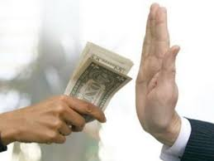
Đoạn 4, phần thứ nhất (Từ trang 133-142)
Chủ đề: Kiên quyết, kiên trì đấu tranh phòng, chống tham nhũng, tiêu cực, góp phần xây dựng Đảng và Nhà nước ta ngày càng trong sạch, vững mạnh.

Slide 9
VỀ PHƯƠNG HƯỚNG, NHIỆM VỤ, GIẢI PHÁP TRONG THỜI GIAN TỚI

Slide 10
CÁC VĂN BẢN PHÁP LÝ ĐỂ THỰC HIỆN PHÒNG CHỐNG THAM NHŨNG
Nghị định số 59/2019/NĐ-CP quy định chi tiết 1 số điều và biện pháp thi hành luật PCTN năm 2018
Nghị định số 130/2020/NĐ-CP quy định về kiểm soát tài sản thu nhật của những người có chức vụ quyền hạn
Luật phòng chống tham nhũng năm 2018
Hướng dẫn số 25/HD/BCĐTW về PCTN

Slide 11
Nội dung chủ đề
“Nâng cao năng lực lãnh đạo, năng lực cầm quyền và sức chiến đấu của Đảng; xây dựng Đảng và hệ thống chính trị trong sạch, vững mạnh toàn diện; củng cố, tăng cường niềm tin của nhân dân đối với Đảng, Nhà nước, chế độ xã hội chủ nghĩa...; xây dựng và bảo vệ vững chắc Tổ quốc, giữ vững môi trường hòa bình, ổn định; phấn đấu đến giữa thế kỷ XXI, nước ta trở thành một nước phát triển, theo định hướng xã hội chủ nghĩa”

Slide 12
Một là, phải tiếp tục đẩy mạnh, nâng cao hơn nữa hiệu quả công tác giáo dục, tuyên truyền, xây dựng văn hóa tiết kiệm, không tham nhũng, tiêu cực trong cán bộ, đảng viên và nhân dân.
Hai là, tiếp tục xây dựng, hoàn thiện đồng bộ thể chế về xây dựng, chỉnh đốn Đảng, quản lý kinh tế - xã hội và phòng, chống tham nhũng, tiêu cực; kịp thời khắc phục những bất cập, bịt kín những “khoảng trống”, “kẽ hở” để “không thể tham nhũng, tiêu cực”.

Slide 13
Ba là, tăng cường công tác kiểm tra, giám sát, thanh tra, kiểm toán; đẩy mạnh điều tra, truy tố, xét xử, thi hành án; phát hiện sớm, xử lý nghiêm các vụ việc, vụ án tham nhũng;ngăn chặn có hiệu quả tệ “tham nhũng vặt”; nâng cao hiệu quả thu hồi tài sản tham nhũng.
Bốn là, tiếp tục hoàn thiện và thực hiện nghiêm các quy định về công khai, minh bạch và trách nhiệm giải trình trong hoạt động của cơ quan, tổ chức, đơn vị; kiểm soát có hiệu quả tài sản, thu nhập của người có chức vụ, quyền hạn; cải cách hành chính và xây dựng đội ngũ cán bộ có đủ phẩm chất, năng lực và uy tín, ngang tầm nhiệm vụ trong giai đoạn mới.

Slide 14
Năm là, tiếp tục kiện toàn tổ chức bộ máy, nâng cao năng lực, hiệu quả hoạt động của các cơ quan, đơn vị có chức năng phòng, chống tham nhũng, tiêu cực, trước hết là các Ban Chỉ đạo cấp tỉnh và các cơ quan nội chính từ Trung ương đến địa phương.

Slide 15
LIÊN HỆ BẢN THÂN TẠI NƠI LÀM VIỆC
1. Kiên định, kiên quyết về những lập trường, quan điểm của BCĐ trung ương về phòng, chống tham nhũng, tiêu cực.
2. Giáo dục cho toàn thể SV-HS thấy được tầm quan trọng và tác hại của việc phòng, chống tham nhũng, tiêu cực.
3. Nói không với tham nhũng, giám sát chặt chẽ những việc làm của những người có chức vụ, quyền hạn trong quá trình thực hiện công vụ.
4. Góp phần, hướng tới xây dựng một nhà nước pháp quyền không có tham nhũng và tiêu cực.

Slide 16
Cái quý nhất của con người là Cuộc sống và Danh dự sống, bởi vì đời người chỉ sống có một lần. Phải sống sao cho khỏi xót xa, ân hận vì những năm tháng đã sống hoài, sống phí; để khỏi hổ thẹn vì những việc làm ty tiện, đớn hèn, bị mọi người khinh bỉ; để đến khi nhắm mắt xuôi tay, ta có thể tự hào rằng: Tất cả đời ta, tất cả sức ta, ta đã hiến dâng cho sự nghiệp cao đẹp nhất trên đời - sự nghiệp đấu tranh vì độc lập, tự do của Tổ quốc, vì sự trường tồn của Dân tộc, sự vẻ vang của Giống nòi và hạnh phúc của Nhân dân!

Slide 17

Hẹn gặp ngày gặp lại!

